Slide 1
ENUM
발표자 : 박은주

Slide 2
목차
ENUM이란?
ENUM 사용 방법
사용 이유
정리
Notes:
발표는 다음 순서로 진행돼
첫째, ENUM의 정의와 특징, 장단점을 알아보고
둘째, ENUM의 사용 방법에 알아본 다음
셋째, 왜 사용하는지 설명할 예정이야
마지막으로 정리하고 Q&A 시간을 갖도록 할게

Slide 3

1. ENUM이란?
정의
서로 관련 있는 상수들의 집합
출처) https://docs.oracle.com/javase/tutorial/java/javaOO/enum.html
Notes:
먼저 ENUM의 정의에 대해 알아볼게.
ENUM은 서로 관련 있는 상수들의 집합을 의미해. 첨부한 이미지처럼 자바 공식 문서에서는 "미리 정의된 상수들의 특별한 집합"이라고 설명하고 있어.
사실 영어 단어만 봐도 의미를 알 수 있는데 ENUM은 "열거"를 뜻하는 Enumeration에 줄임말이야. 즉, 여러 상수 값을 나열한 데이터 타입이 바로 ENUM이라고 이해하면 될거야.

Slide 4
1. ENUM이란?
특징
내부적으로 public final class로 정의됨
인스턴스를 직접 생성하거나 상속 할 수 없음
자동으로 java.lang.Enum을 상속받음
싱글톤 패턴 타입
Notes:
ENUM의 특징으로는
첫째, 내부적으로 public final class로 정의 돼.
둘째, final이기 때문에 인스턴스를 직접 생성하거나 상속 할 수 없어
셋째, 자동으로 java.lang.Enum 을 상속받아.
넷째, 싱글톤 패턴이여서 하나의 타입으로 고정된 인스턴스를 제공해서 일관된 상수 관리를 지원해.

Slide 5
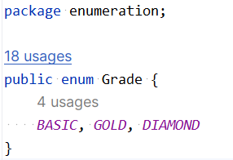
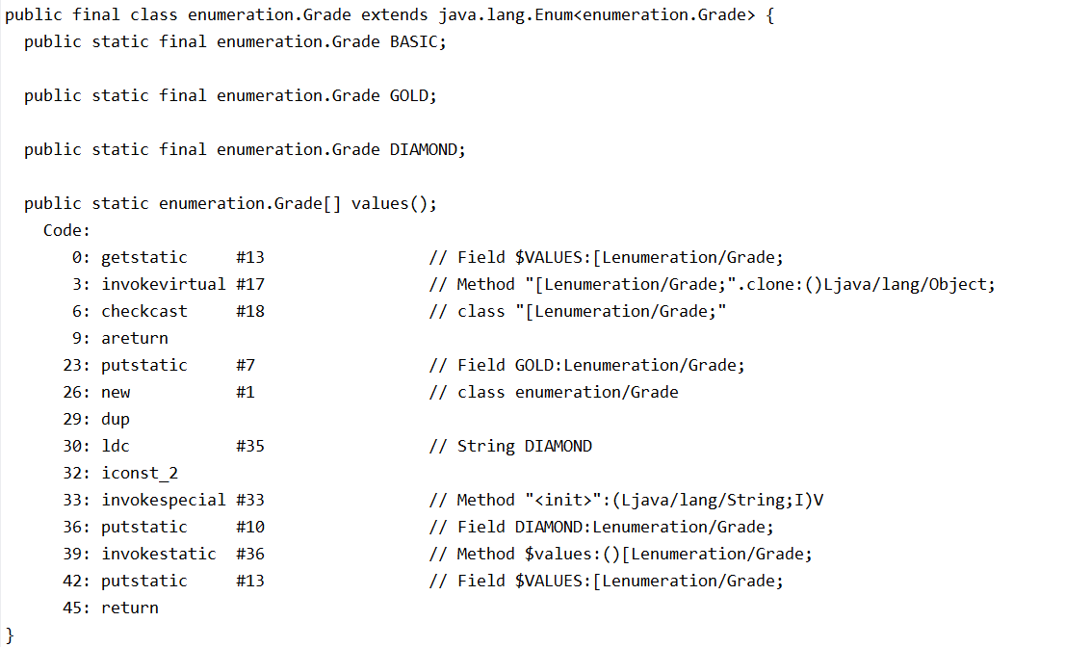
1. ENUM이란?
Notes:
소스코드와 바이트코드를 잠깐 보자면
앞서 설명한것처럼 바이트코드로 변환시 ENUM 키워드 대신 public final class 로 변경되는걸 확인 할 수 있어
각 나열한 상수들도 public static final로 변경된걸 확인할수 있지.

Slide 6
1. ENUM이란?
장점
타입 안정성을 보장함
코드 가독성 향상
단점
final로 선언되어 있어서 상속 불가
Notes:
ENUM의 장점으로는 다음과 같은 것이 있어.
첫째, 타입 안정성을 보장하여 잘못된 값이 사용되는 것 방지해.
둘째, 코드 가독성이 향상이 돼.
하지만 단점도 있어.
final로 선언되어 있어 상속이 불가능해. 확장성이 떨어지는거지.

Slide 7
2. ENUM 사용 방법
기본 사용법
정의할때 enum 키워드를 사용함
원하는 상수의 이름을 나열(상수이기 때문에 대문자로 적는것이 원칙)
Notes:
다음으로 ENUM의 사용 방법에 대해 알아볼게.
ENUM은 enum 키워드를 사용하여 정의하고
상수의 이름은 보통 대문자로 작성하는 것이 일반적이야.
예제를 통해서 좀 더 알아볼게.

Slide 8
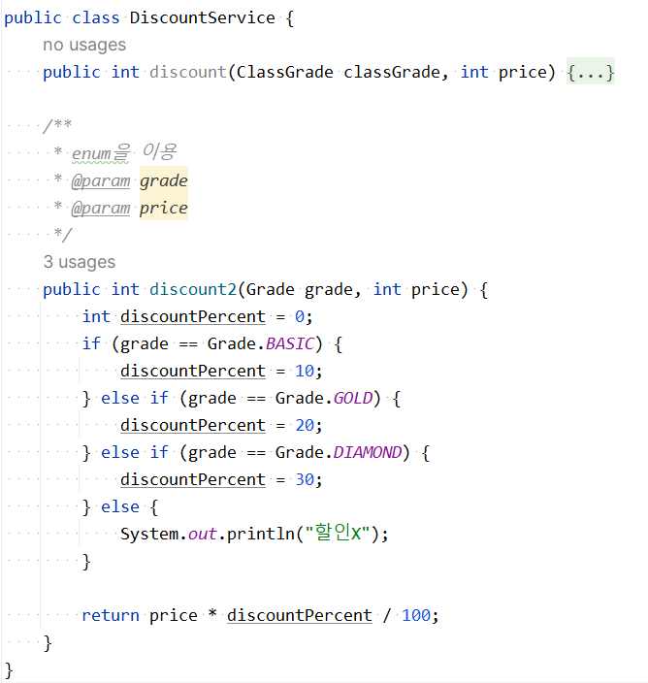
2. ENUM 사용 방법
서비스단
ENUM
Notes:
회원등급을 가지는 Grade이라는 enum을 하나 만들고 할인금액을 계산하는 DiscountService를 만들었어.
discount2 라는 메소드는 회원등급과 가격을 받아서 할인금액을 리턴하는 로직을 구현되어있어.
보면 회원등급 비교시에 enum을 이용해서 하고 있지.

Slide 9
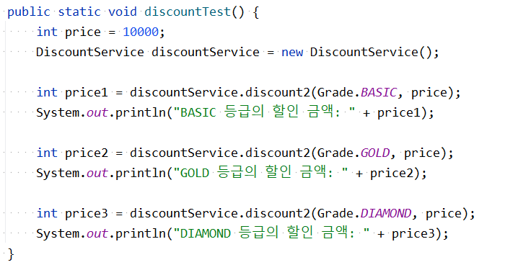

2. ENUM 사용 방법
테스트
실행결과
Notes:
discountService에서 만든 메소드를 이용해서 이렇게 회원등급별 할인 금액을 구해봤어.

Slide 10
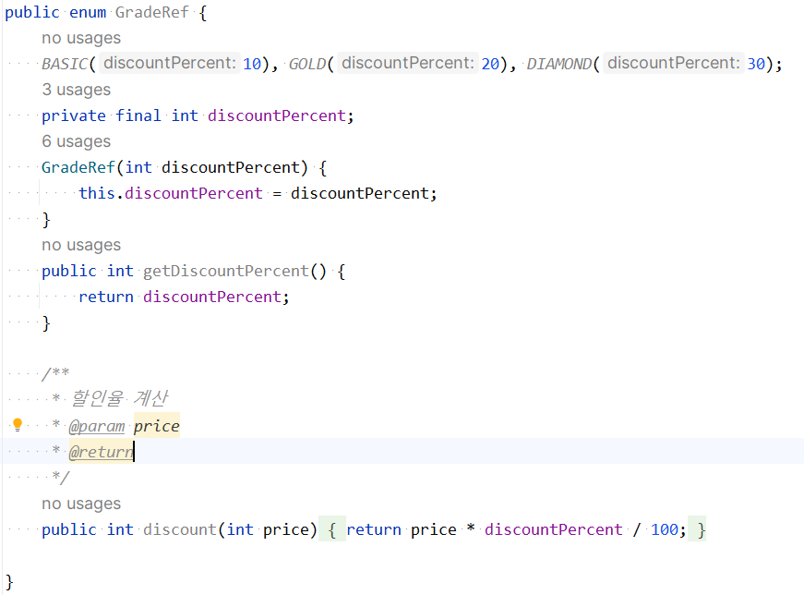
2. ENUM 사용 방법
속성과 메소드 추가 사용 방법
속성
메소드
Notes:
ENUM에 속성과 메서드를 추가하여 로직을 포함할 수도 있어.
예를 들어, 각 회원등급에 할인 퍼센트를 속성으로 넣을수도 있지.
앞서 본 할인율 계산을 여기에 넣을수도 있어.

Slide 11
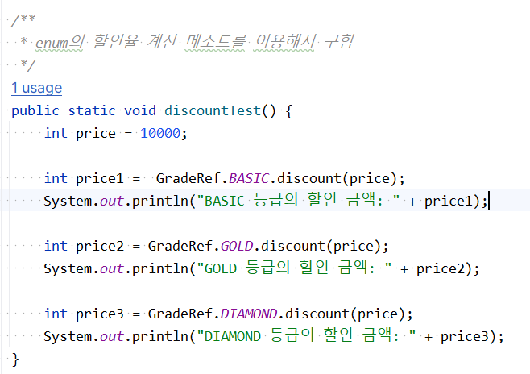
2. ENUM 사용 방법
테스트
실행결과
Notes:
discountService에서 만든 메소드를 이용해서 이렇게 회원등급별 할인 금액을 구해봤어.

Slide 12
3. 사용 이유
타입 안전성 보장
컴파일 단계에서 타입 안정성을 보장하기 때문에 오류를 예방 할 수 있음
상수 관리 편리함
서로 관련된 상수들을 논리적으로 그룹화 할 수 있어서 코드 관리하기 편함
Notes:
마지막으로 ENUM 사용 이유를 대해 설명할게.
크게 2가지 이유라고 생각해.
첫째, 타입 안정성 보장이 되기 때문이야.
컴파일단계에서부터 체크하기 때문에 오류를 예방 할 수 있어.
둘째, 상수 관리가 편리하다는거야.
서로 관련된 상수들을 논리적으로 그룹화 할 수 있어서 더 직관적으로 코드 관리하기가 쉬어.
예제를 통해서 좀 더 알아볼게.

Slide 13
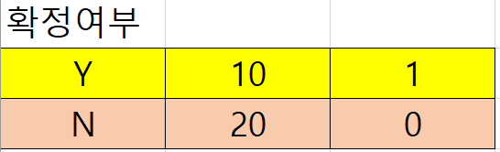
3. 사용 이유
Notes:
확정여부를 의미하는 코드가 저렇게 다르다고 생각해보자.
색깔별로 같은 의미를 가지는건데 공통코드 테이블에 등록하는 방법도 있지만 소스에서 바로 확인해보고 싶을수도 있잖아.

Slide 14
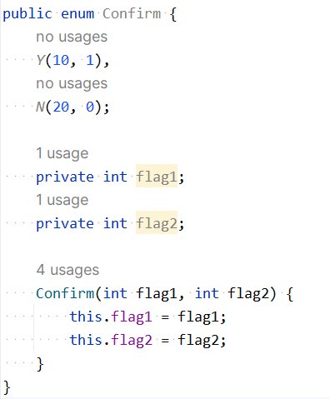
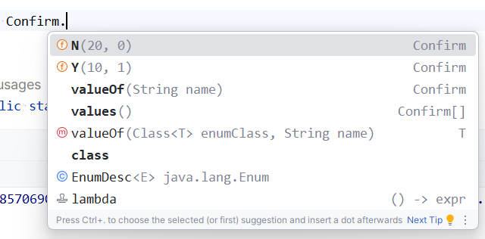
3. 사용 이유
Notes:
이렇게 Confirm ENUM을 만들어서 같은 의미를 가지는 코드를 속성으로 넣으면 이렇게 직관적으로 살펴볼수가 있어. 그리고 이상한 값이 들어올 일도 없지.

Slide 15
4. 정리
ENUM
상수들의 특별한 집합
내부적으로 public final class로 정의되어 인스턴스 생성할 수 없음
속성과 메소드를 추가해서 필요한 로직을 포함시킬수 있음
코드 가독성이 향상이 되나 상속이 되지 않음
타입 안정성을 보장하기 때문에 사용함
Notes:
지금까지 발표한 내용 정리할게.
ENUM은 상수들의 특별한 집합을 의미하며, 내부적으로 public final class로 정의되어 인스턴스를 생성할 수 없어.
필요하다면 속성과 메서드를 추가하여 로직을 포함시킬 수도 있어.
ENUM을 사용하면 코드의 가독성이 향상되지만, 상속이 불가능해 확장성은 다소 제한적일 수 있어. 그럼에도 불구하고 타입 안정성을 보장하여 오류를 예방할 수 있다는 큰 장점이 있어.

Slide 16
Q&A

Slide 17
Q. ENUM의 생성자는 왜 private인가?
Notes:
enum의 생성자는 외부에서 호출하지 못하도록 기본적으로 private으로 설정됩니다. 유일한 인스턴스만을 보장하기 위해서입니다.

Slide 18
Q. ENUM과 상수의 차이
Notes:
상수는 단순히 값을 변경할 수 없는 변수이지만, ENUM은 각 상수를 그룹화한 것으로 더 넒은 개념.
ENUM은 속성이나 메소드를 추가할수도 있지만 상수는 그렇지못함.

Slide 19
※ 자바 12 이상 switch문에서 ENUM 사용시 개선

Slide 20
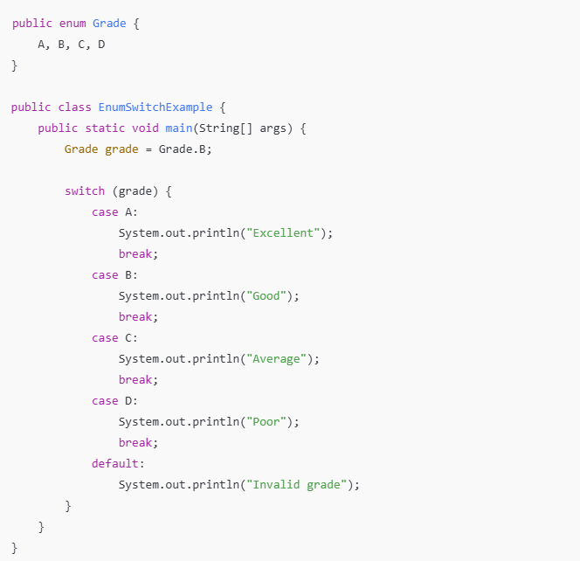
※ 자바 7이상인 경우

Slide 21
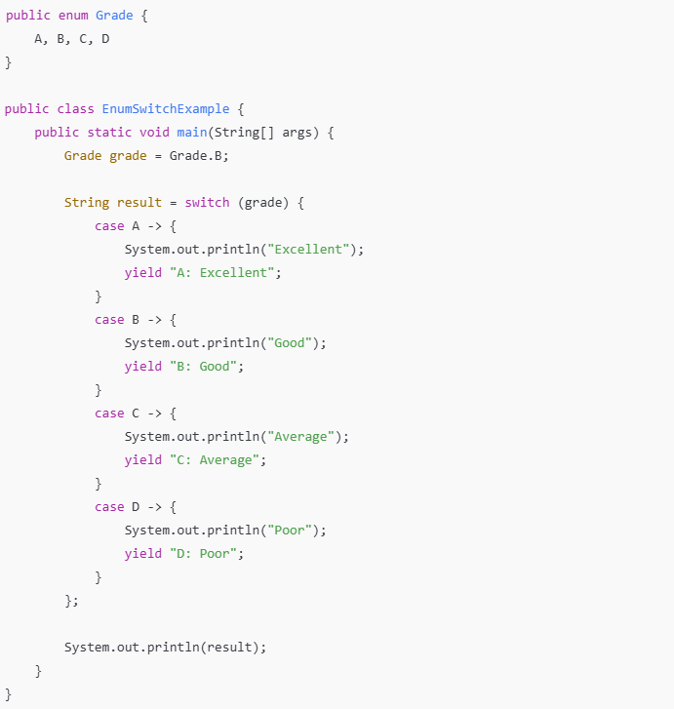
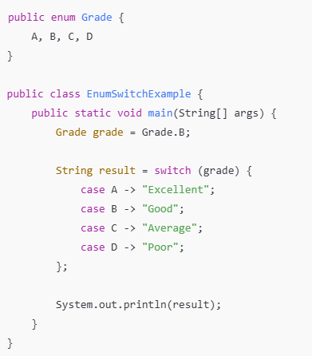
※ 자바 12이상인 경우

Slide 22
감사합니다

Slide 23
참고
https://techblog.woowahan.com/2527/
https://docs.oracle.com/javase/tutorial/java/javaOO/enum.html
https://velog.io/@mooh2jj/Java-Enum%EC%9D%84-%EC%82%AC%EC%9A%A9%ED%95%98%EB%8A%94-%EC%9D%B4%EC%9C%A0

